Slide 1
Paul Karlshöfer, Andreas Schmelz, Friedrich Menhorn
Bachelor Praktikum: Molekulardynamik
Sheet 5: Parallelization
Paul Karlshöfer, Andreas Schmelz, Friedrich Menhorn
31.01.2014
Hans-Joachim Bungartz, Wolfgang Eckhardt: PSE Molekulardynamik
31.01.2014
1

Slide 2
Paul Karlshöfer, Andreas Schmelz, Friedrich Menhorn
Inhalt:
Membran
OpenMP Parallelization
Änderungen in Calculation
Rayleigh-Taylor instability 3D
Intel®VTune™ and Likwid
Nano-scale Flow Simulation
Hans-Joachim Bungartz, Wolfgang Eckhardt: PSE Molekulardynamik
31.01.2014
2

Slide 3
Paul Karlshöfer, Andreas Schmelz, Friedrich Menhorn
Membran:
Algorithmen aus der Vorbesprechung
      Kräfte zwischen Nachbarn
      Abschneiden bei
UnifiedID für jedes Partikel:
      Bestimmung der Nachbarschaft
      Spezielle Interaktionen mit bestimmten Partikeln
      Beibehaltung des Cuboidsgenerators
Hans-Joachim Bungartz, Wolfgang Eckhardt: PSE Molekulardynamik
31.01.2014
3

Slide 4
Paul Karlshöfer, Andreas Schmelz, Friedrich Menhorn
Membran:
Hans-Joachim Bungartz, Wolfgang Eckhardt: PSE Molekulardynamik
31.01.2014
4

Slide 5
Paul Karlshöfer, Andreas Schmelz, Friedrich Menhorn
OpenMP Parallelisierung:
Unterteilung der frei wählbaren Achse in gleichgroße Bins mit
BinsVector mit Größe NoOfThreads
      Thread 0 → BinsVector[0]
      Thread 1 → BinsVector[1]
      Thread n → BinsVector[n]
Hans-Joachim Bungartz, Wolfgang Eckhardt: PSE Molekulardynamik
31.01.2014
5

Slide 6
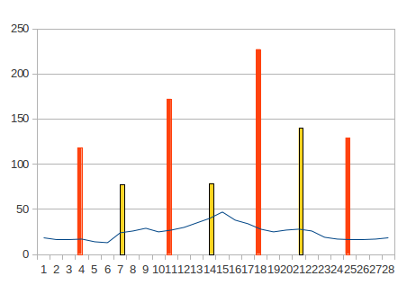
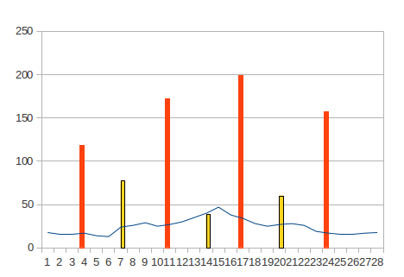
Paul Karlshöfer, Andreas Schmelz, Friedrich Menhorn
OpenMP Parallelisierung:
DynamicThreadManagement
Anzahl der Partikel in jedem BinsVector[i]
Verschieben der BinGrenze an der Stelle des höchsten Gradienten
Hans-Joachim Bungartz, Wolfgang Eckhardt: PSE Molekulardynamik
31.01.2014
5

Slide 7
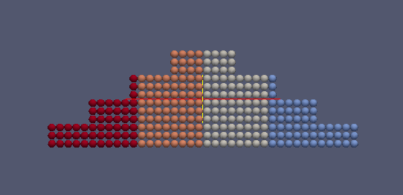
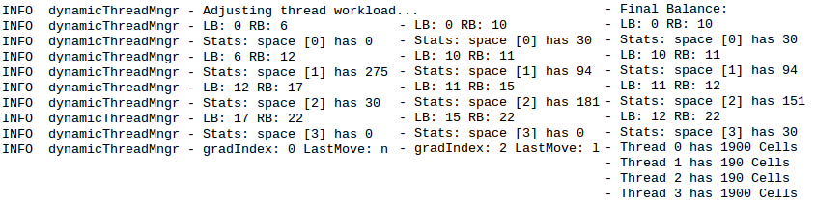
Paul Karlshöfer, Andreas Schmelz, Friedrich Menhorn
OpenMP Parallelisierung:
DynamicThreadManagement
1
2
3
Hans-Joachim Bungartz, Wolfgang Eckhardt: PSE Molekulardynamik
31.01.2014
7

Slide 8
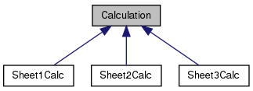
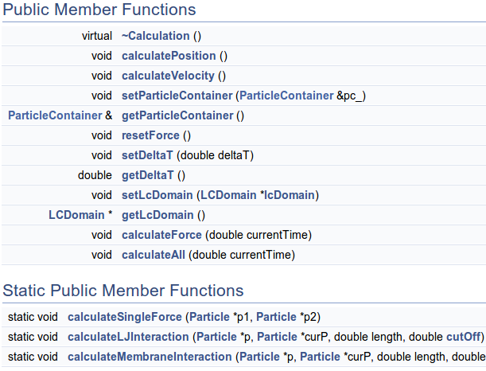
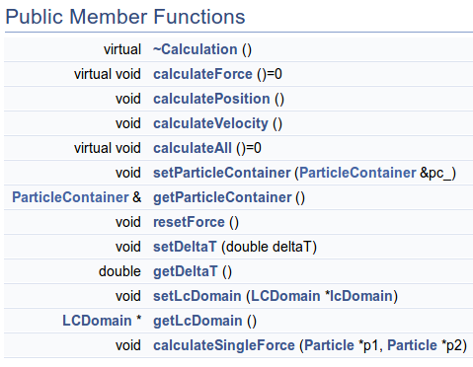
Paul Karlshöfer, Andreas Schmelz, Friedrich Menhorn
Änderungen in Calculation:
→ erhöhte Variabilität zur Berechnung verschiedener Materialtypen
Hans-Joachim Bungartz, Wolfgang Eckhardt: PSE Molekulardynamik
31.01.2014
8

Slide 9
Paul Karlshöfer, Andreas Schmelz, Friedrich Menhorn
RayleighTaylor:
Beste Laufzeit: 16:02:52
Hans-Joachim Bungartz, Wolfgang Eckhardt: PSE Molekulardynamik
31.01.2014
9

Slide 10
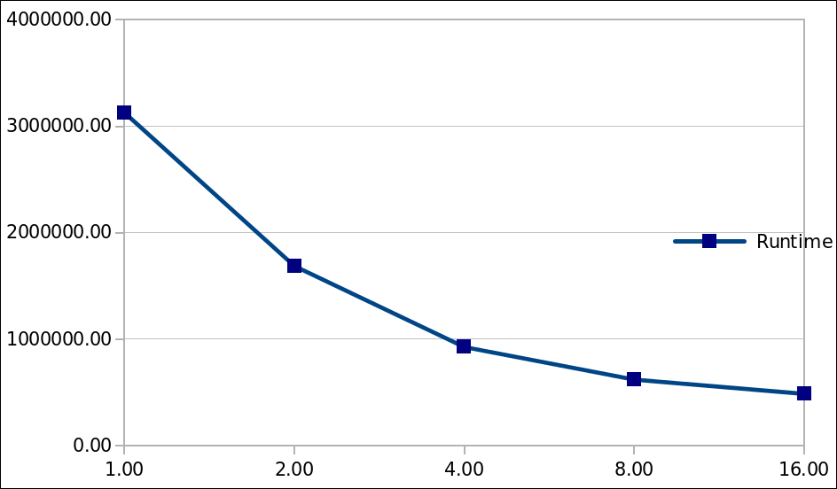
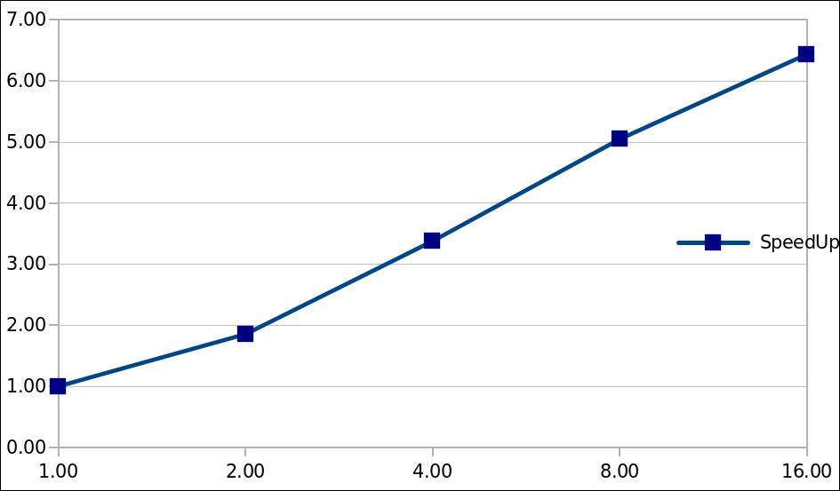
Paul Karlshöfer, Andreas Schmelz, Friedrich Menhorn
RayleighTaylor:
Runtime
SpeedUp
Hans-Joachim Bungartz, Wolfgang Eckhardt: PSE Molekulardynamik
31.01.2014
10

Slide 11
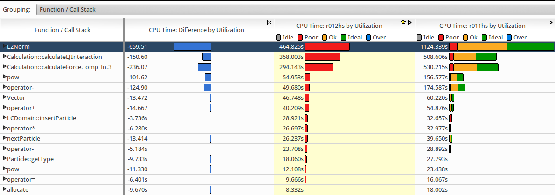
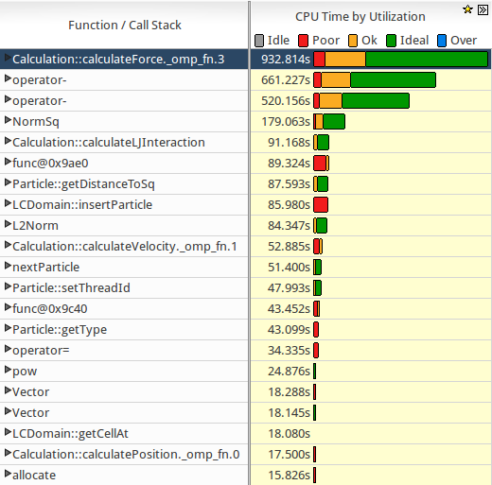
Paul Karlshöfer, Andreas Schmelz, Friedrich Menhorn
IntelVTune
Hans-Joachim Bungartz, Wolfgang Eckhardt: PSE Molekulardynamik
31.01.2014
11

Slide 12
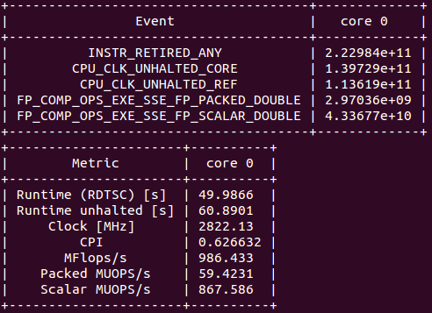
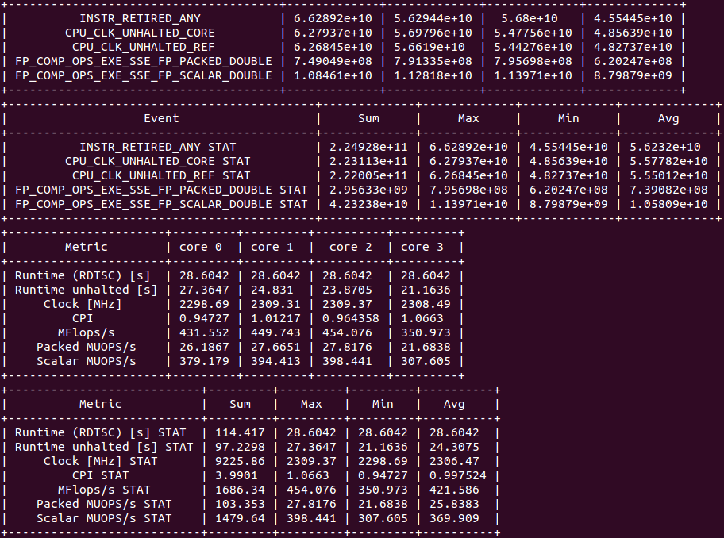
Paul Karlshöfer, Andreas Schmelz, Friedrich Menhorn
Likwid
Hans-Joachim Bungartz, Wolfgang Eckhardt: PSE Molekulardynamik
31.01.2014
12

Slide 13
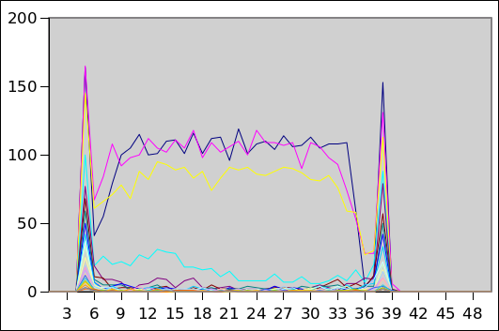
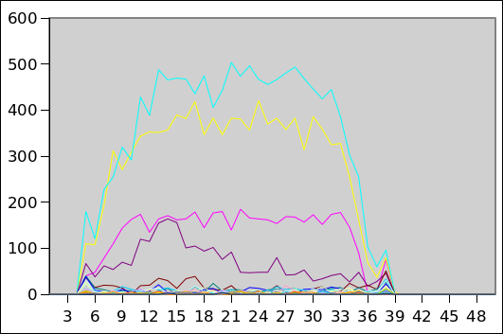
Paul Karlshöfer, Andreas Schmelz, Friedrich Menhorn
Nanoscale FlowSimulation
Dichte
Geschwindigkeit
Hans-Joachim Bungartz, Wolfgang Eckhardt: PSE Molekulardynamik
31.01.2014
13

Slide 14
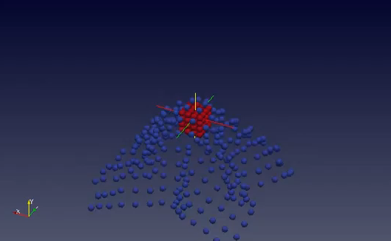
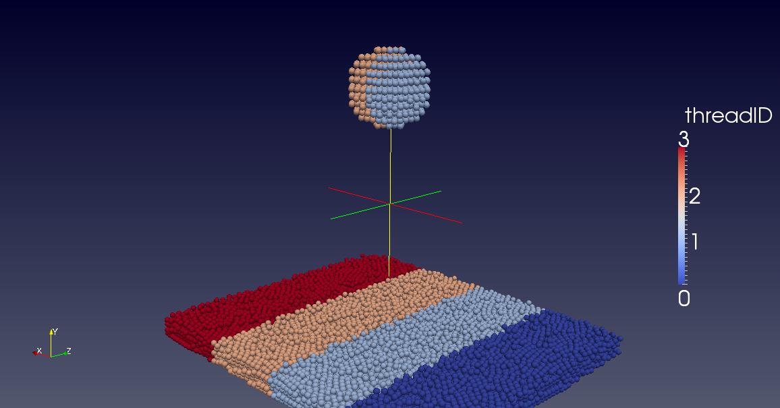
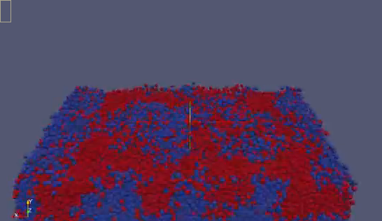
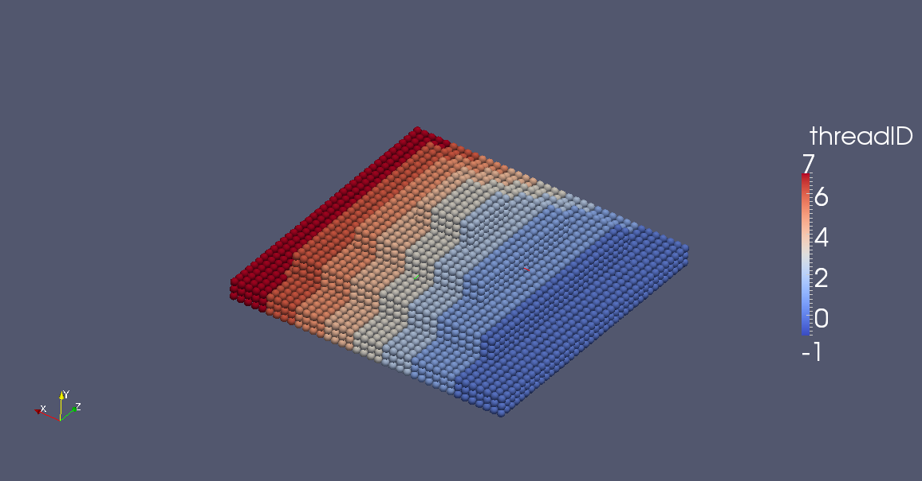
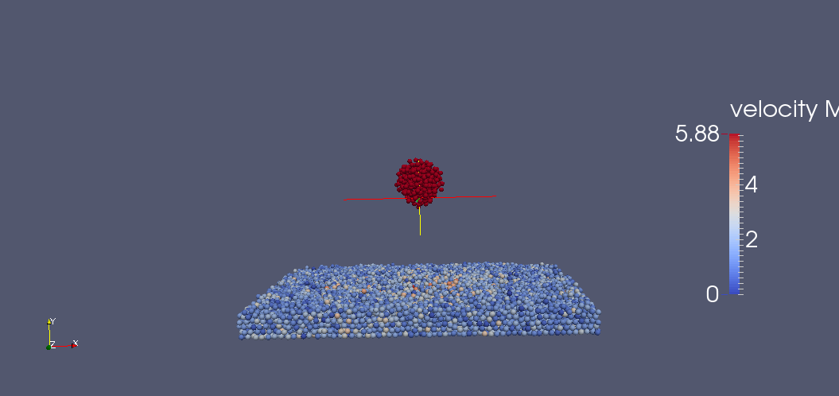
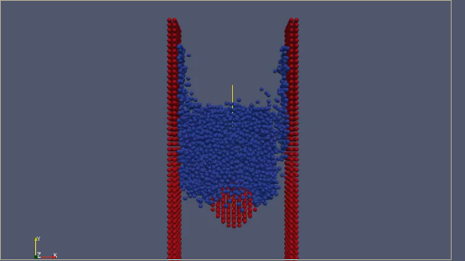
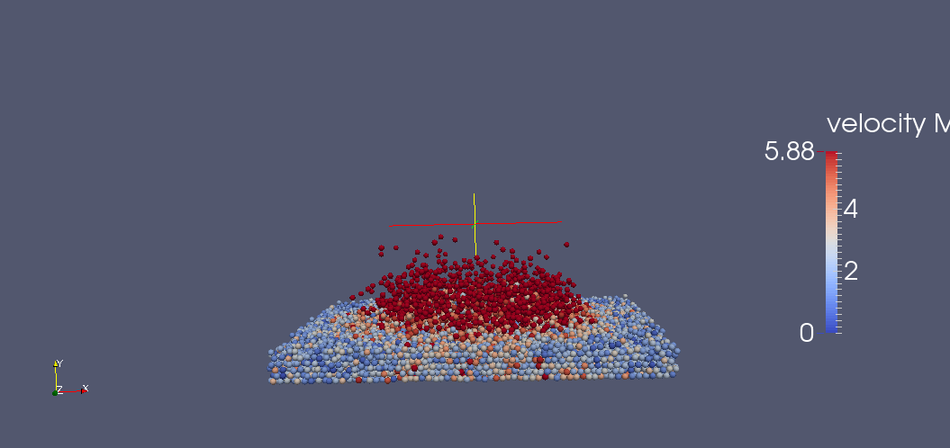
Paul Karlshöfer, Andreas Schmelz, Friedrich Menhorn
Hans-Joachim Bungartz, Wolfgang Eckhardt: PSE Molekulardynamik
31.01.2014
14

